Slide 1
Umstellung B.Sc. Psychologie in Freiburg
Stand 3.6.2021
Die folgenden Informationen wurden von der Fachschaft nach bestem Wissen und gewissen zusammengetragen, um eine übersichtliche Zusammenfassung für die Studierenden zu erstellen. Daher kann keine Gewähr für die Richtigkeit übernommen werden.
Verbindliche Informationen kann nur das Prüfungsamt liefern.

Slide 2
Zukünftige Jahrgänge
Einführung der neuen Studien-/ Prüfungsordnung ab WS 2021/22
Studium nach neuem System
Bei polyvalentem Abschluss (durch approbationsordnungskonforme Praktika) KLIPP-Master und Approbation möglich

Slide 3
Jahrgang WS 20/21
Umschreibung zum WS 21/22 automatisch für alle
Widersprich gegen Umschreibung möglich
Alle bisherigen Leistungen werden übernommen
Übergangslösungen:
Störungslehre im 3. FS (statt Entwicklung)
Medizin im 4. FS (nachgeholt aus neuem 2. FS; statt Störungslehre)
KLIPP-Master voraussichtlich ab WS 23/24
Informationen auf Website des Instituts: https://www.psychologie.uni-freiburg.de/studium.lehre/bachelor-of-science-psychologie-ab-2021/studienaufbau

Slide 4
Umstellung - Allgemeines
Änderung der bestehenden PO → keine Neuakkreditierung
Approbationskonform
Polyvalent
KLIPP-Master nur mit approbationskonformen Praktika möglich

Slide 5
Umstellung - Vergleich
Rausfallendes
Qualitative Methoden
Aufbaumodul L & A
Hinzukommendes
Grundlagen der Medizin für die Psychotherapie (VL): 2. FS, 4 ECTS
Grundlagen Pharmakologie (VL): 5. FS, 2 ECTS
Kognitiv-affektive Neurowissenschaften (VL + SE): 6. FS, 5 ECTS
Grundlagen der Pädagogik für die Psychotherapie (SE): 6. FS, 4 ECTS
Inhaltlich (fast) gleich bleibendes, z.T. in anderem Semester:
Entwicklungspsychologie, Sozialpsychologie, Allgemeine Psychologie 1+2, Biologische Psychologie, Wirtschaftspsychologie, Pädagogische Psychologie, BOK, Vph, Forschungsorientiertes Praktikum (vorher: ExPra), Bachelorarbeit

Slide 6
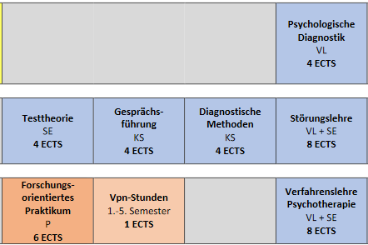
Umstellung - Vergleich
Veränderungen
Orientierungsprüfungen: Sozialpsychologie (1. FS), Interferenzstatistik (2. FS)
Methoden M1-3 (1.+2.FS): andere Aufteilung, insg. 26 statt 28 ECTS-Punkte
Differentielle Psychologie: 5 statt 8 ECTS-Punkte
VL Reha (4.FS, 8 ECTS) zu präventive und rehabilitive Konzepte (6.FS, 2 ECTS)
Klinischer Bereich verändert (s. Bild), keine Wahlmöglichkeit
Praktika
Alt: Praktikum + Bericht: 8 Wochen, 12 ECTS
Neu: Orientierungspraktikum: 150h, 5 ECTS Berufspraktikum: 240h, 8 ECTS
Fachfremdes Wahlmodul 4 statt 6 ECTS-Punkte
Verteilung der ECTS-Punkte über die Semesterx
FS
3
4
5

Slide 7
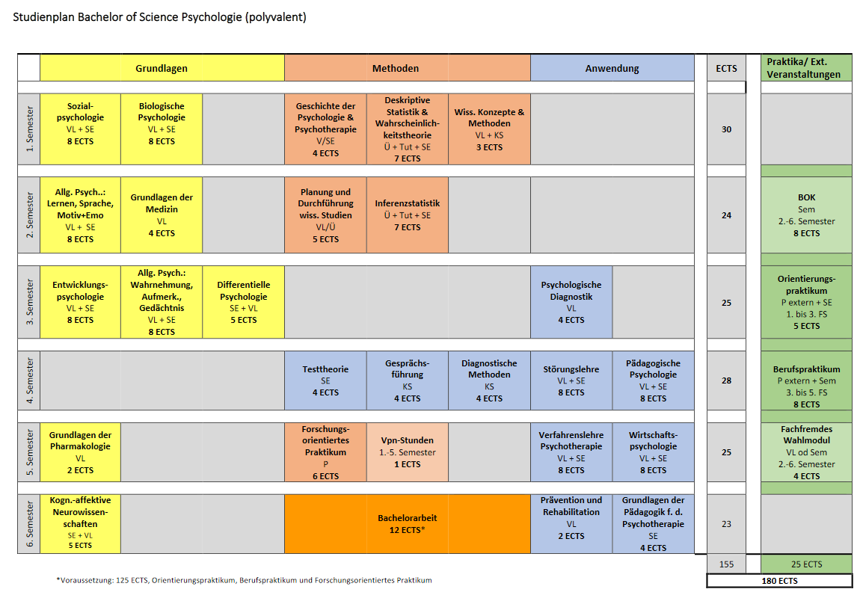

Slide 8
Höhere Fachsemester / Beginn vor 1.9.2020
Abschluss B.Sc. bis 30.09.2025 möglich
Kein Übergang in neues System (Nachschulungen) geplant → möglichst in Regelstudienzeit bleiben
Masterstudium der Psychologie nach „altem Recht“ + (postgraduale) Psychotherapieausbildung möglich → Wichtig: ALLES muss bis 01. September 2032 abgeschlossen sein
Gewohnte Regelungen der PO gehen weiter
Bereits geleistete Sonderveranstaltungen werden bescheinigt

Slide 9
Sonstiges
Konflikt mit 60%-Finanzierung
Neue Professuren in Diagnostik und Kinder- und Jugendpsychotherapie
Keine VL Entwicklung im nächsten Jahr
Noch unklar: Unterscheidung zwischen polyvalent/ nicht polyvalent auf Bachelorzeugnis (je nachdem welche Praktika absolviert wurden)

